Slide 1
직관적인 일정 관리 APP
MM(Memo Master)

Slide 2
Contents Table
1. 소개
This is agenda slide
2. UI
3. 구현한 기능
4. 시연
5. QnA

Slide 3


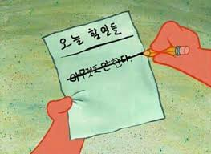

1. 소개
조모임 시험 계획들

Slide 4
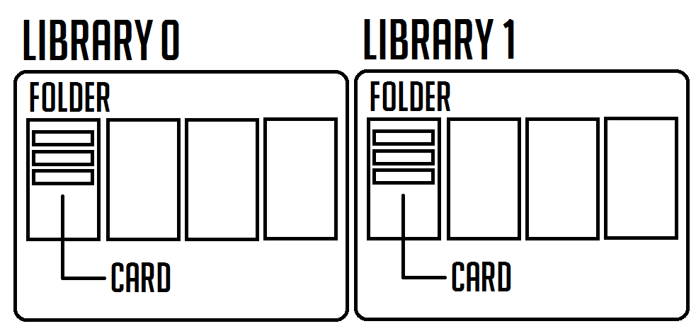
1. 소개_파일 구조도

Slide 5
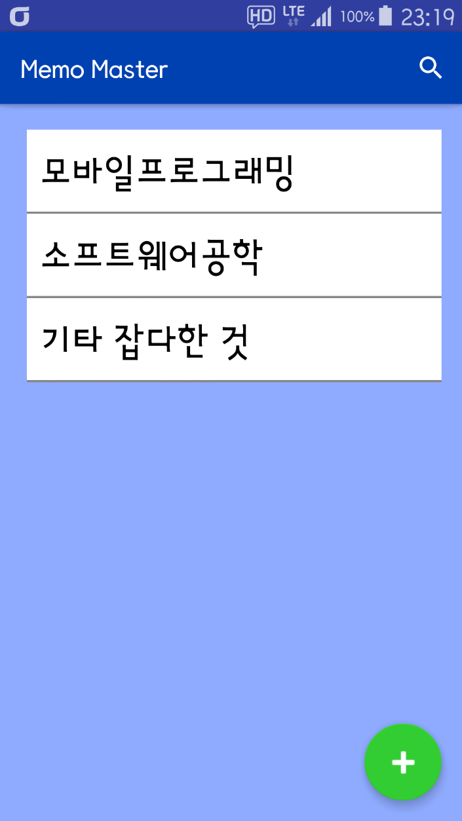
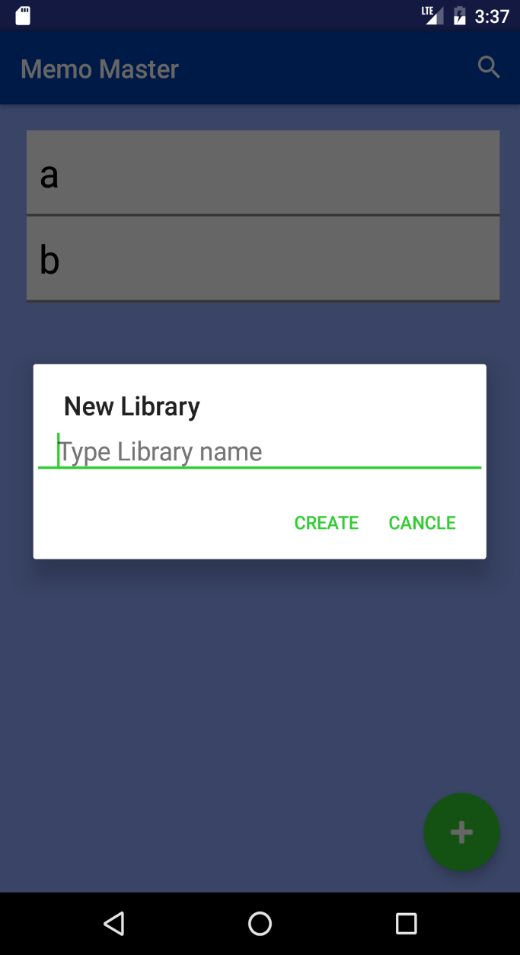
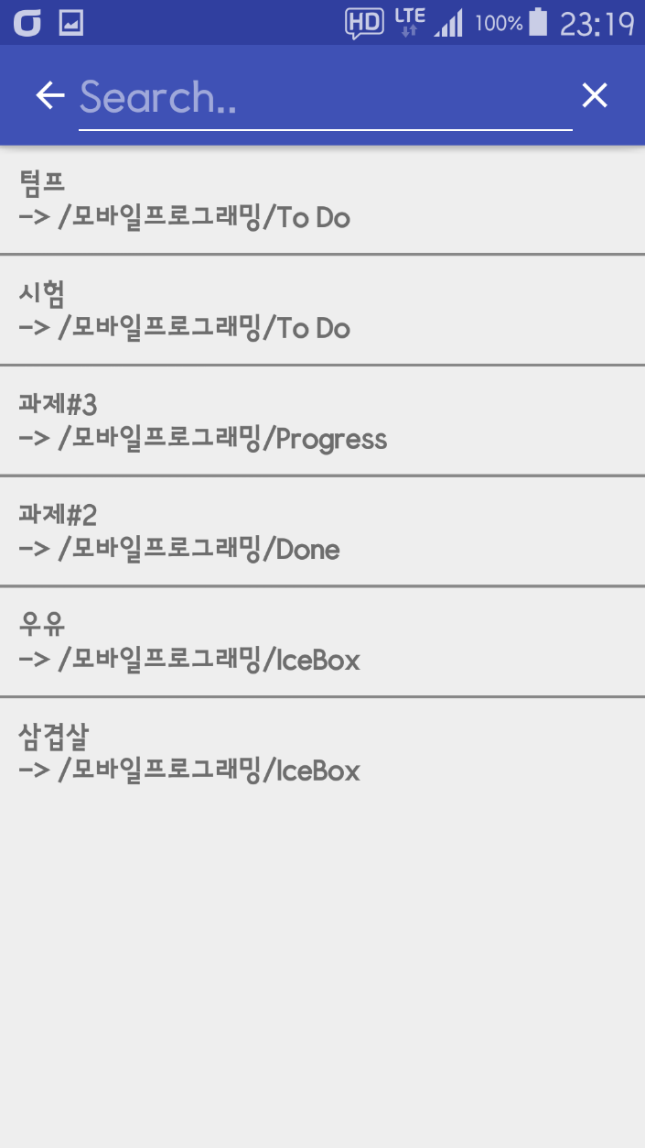
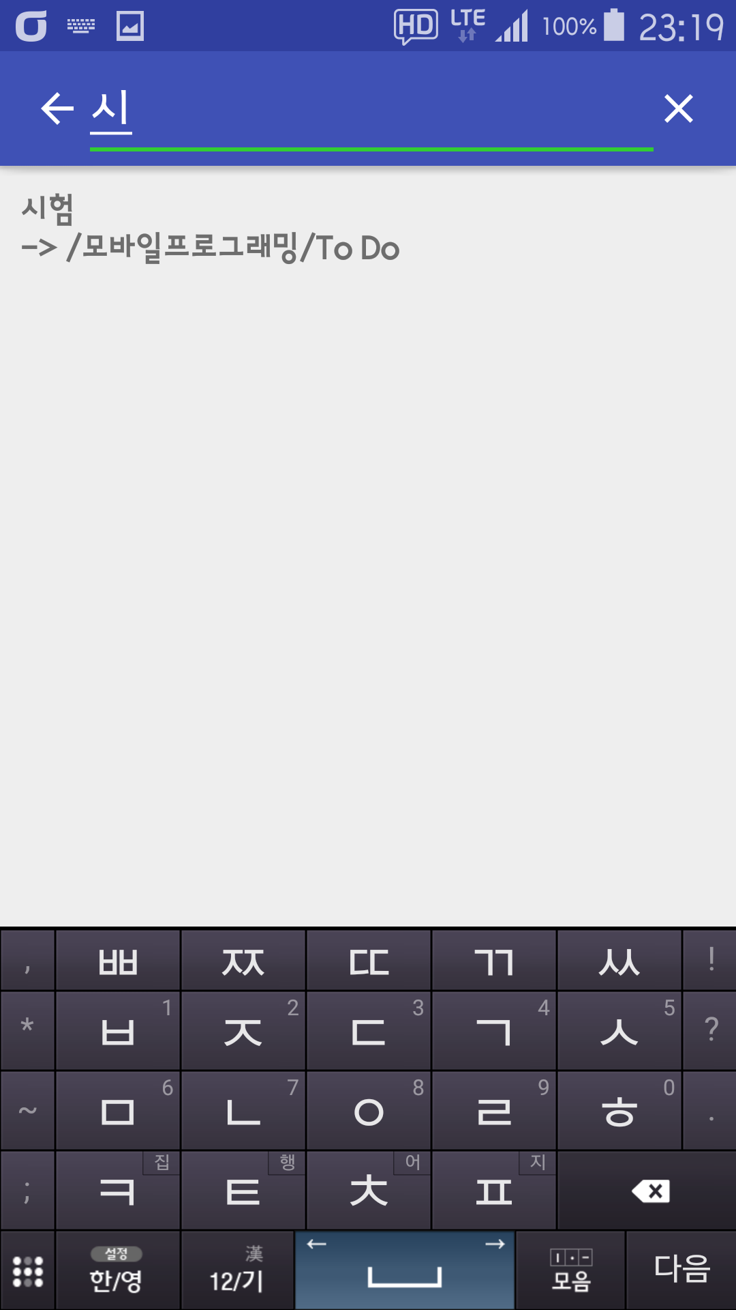
2. UI
메인화면
메인화면2
Search 화면
Search 화면2

Slide 6
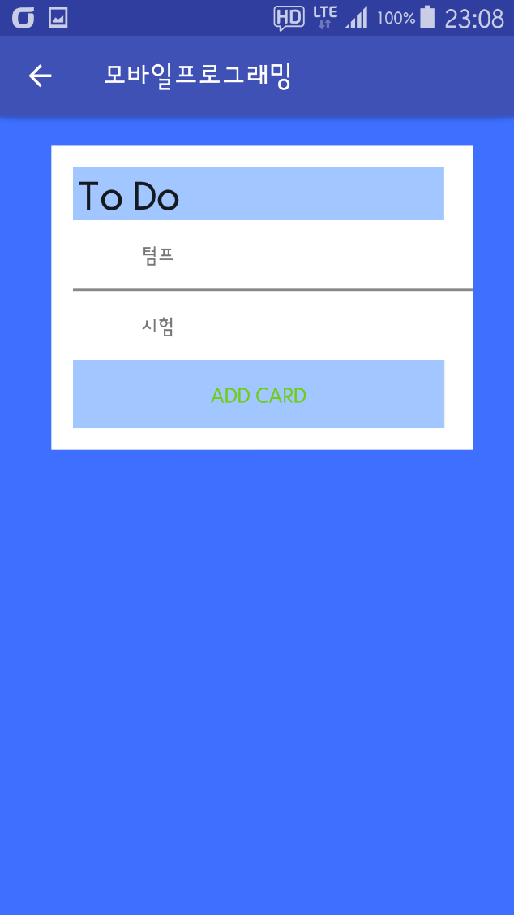
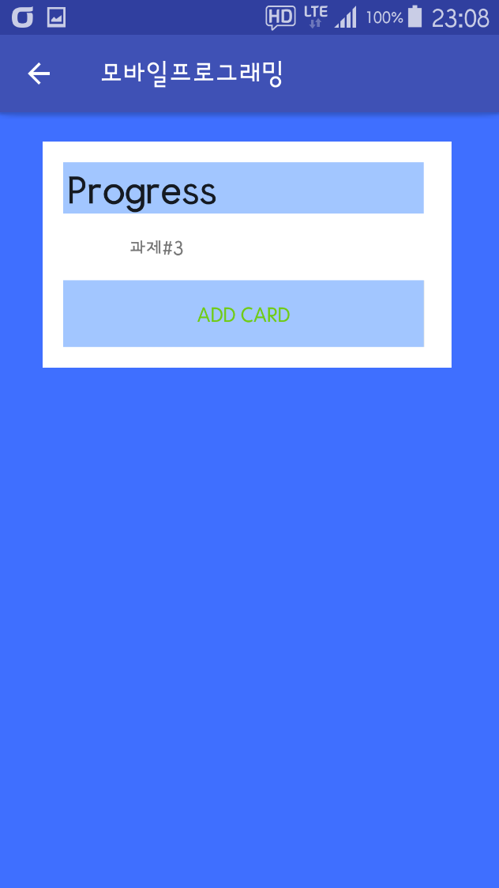
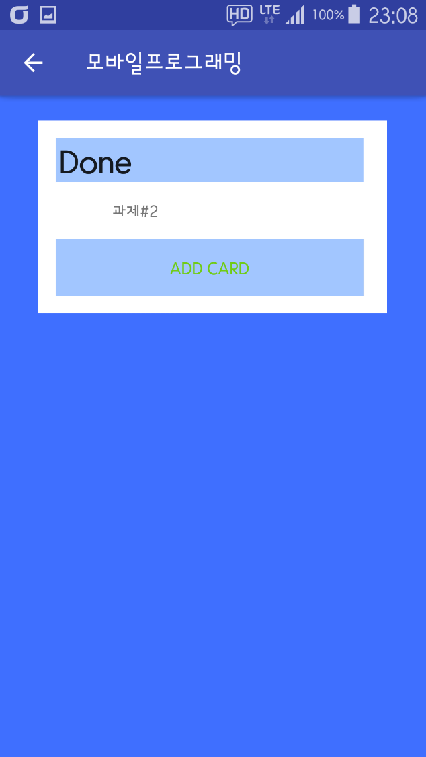
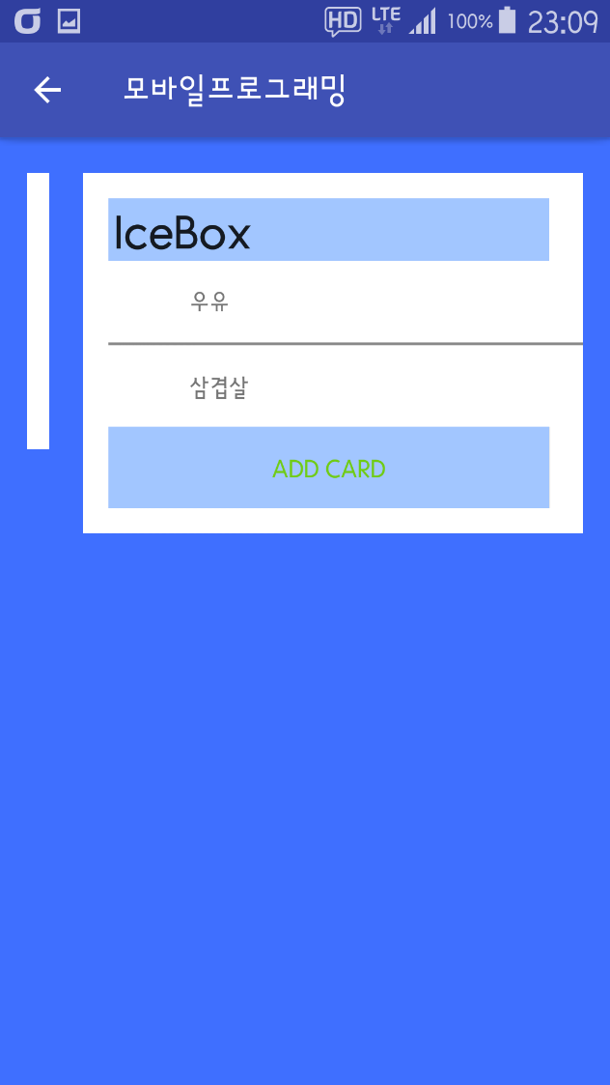

2. UI
라이브러리 내부 화면

Slide 7
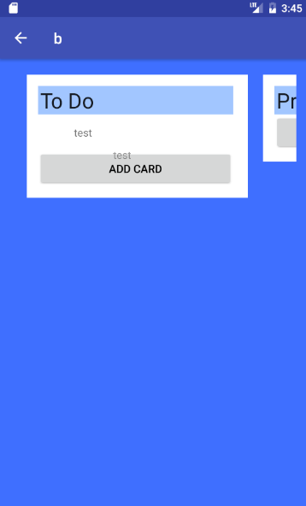
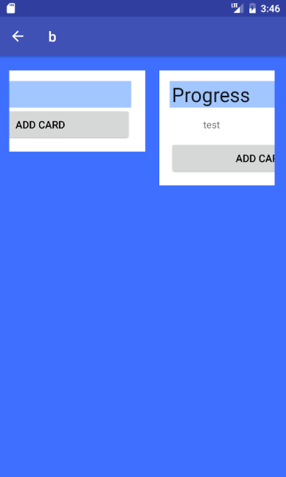
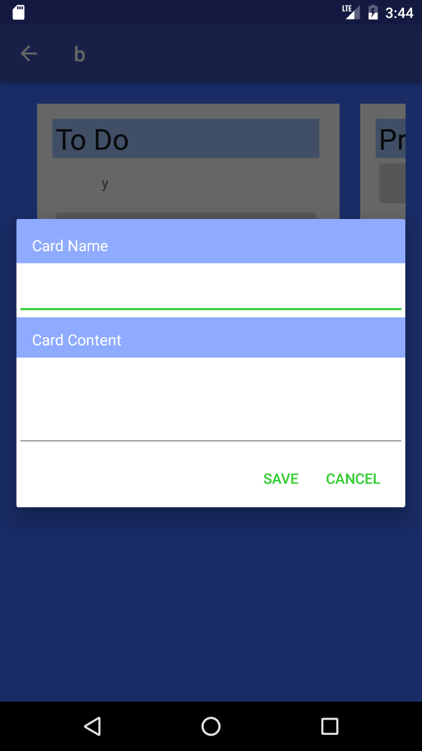
2. UI
카드 이동
카드 추가

Slide 8
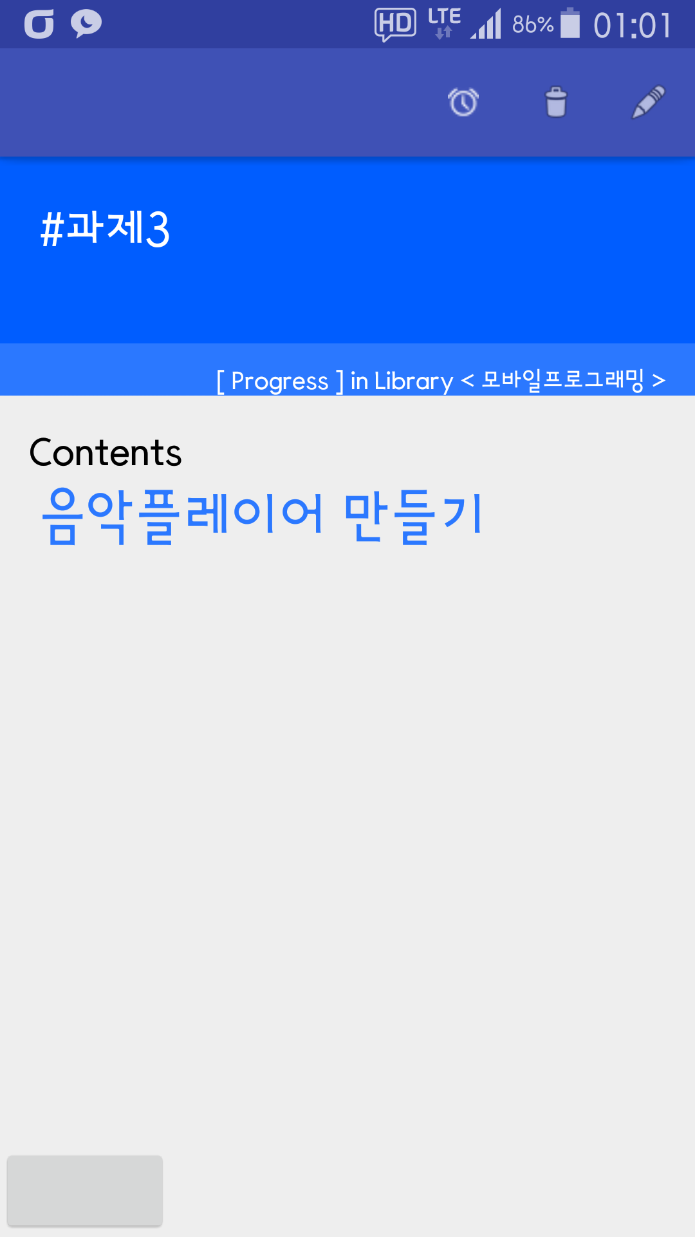
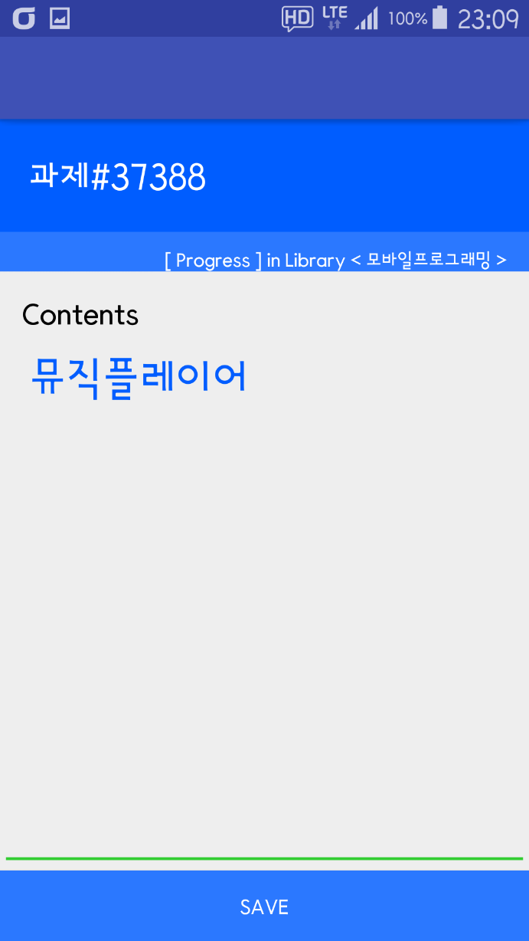
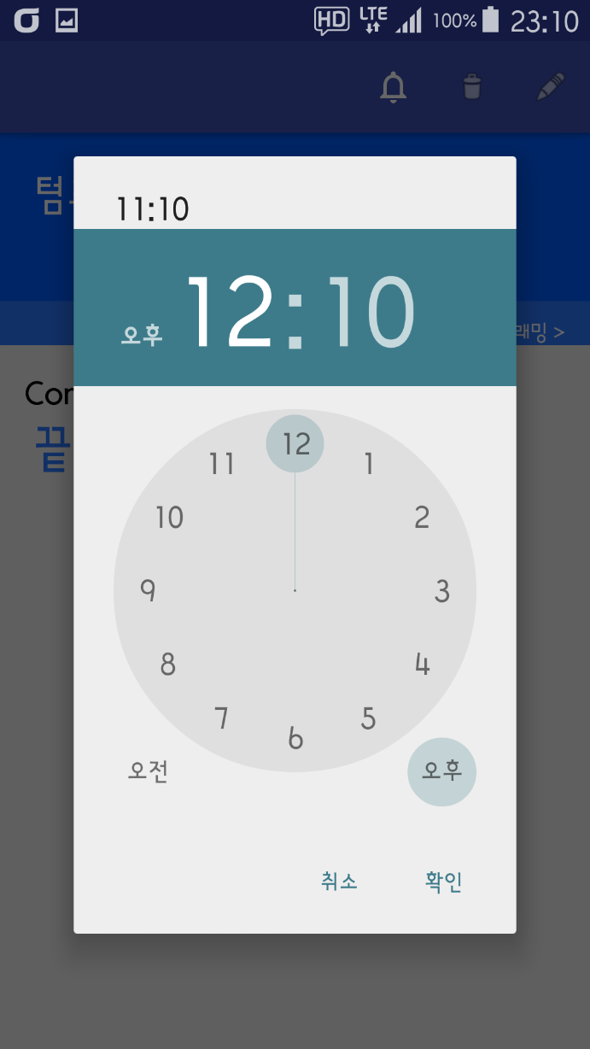

2. UI
카드내부
카드수정
알람설정

Slide 9
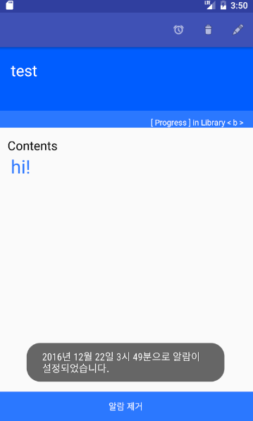
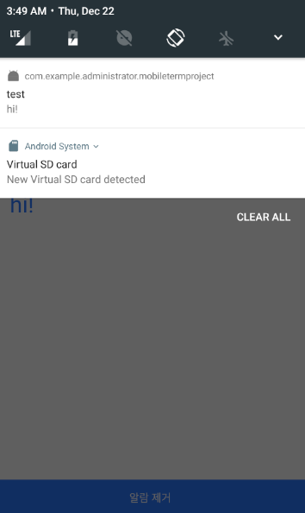
2. UI
알람설정

Slide 10
3. 구현한 기능
라이브러리를 스와이프하여 삭제하기
카드 제목으로 검색
카드 Drag & Drop
알람 기능

Slide 11
4. 시연

Slide 12
QnA

